Slide 1
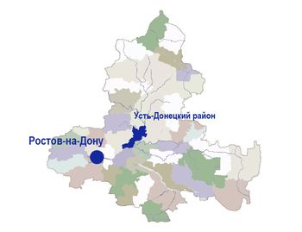
АКТУАЛЬНЫЕ ВОПРОСЫ ПОСЛЕДИПЛОМНОГО ОБРАЗОВАНИЯ ВРАЧЕЙ В ПАЛЛИАТИВНОЙ МЕДИЦИНСКОЙ ПОМОЩИ
Шавкута Г.В.
Ростовский государственный медицинский университет

Slide 2
Обучение основам оказания паллиативной помощи в РостГМУ
Цикл ТУ «Вопросы оказания паллиативной медицинской помощи взрослому населению» с ноября 2013 года

Slide 3
Основание для обучения
Федеральный закон Российской Федерации от 21 ноября 2011 г. N 323-ФЗ "Об основах охраны здоровья граждан в Российской Федерации".
Приказ Минздрава РФ от 21 декабря 2012 г. № 1343н “Об утверждении Порядка оказания паллиативной медицинской помощи взрослому населению”
Заявки на обучение врачей от медицинских организаций

Slide 4
Что необходимо для реализации поставленных задач?
Программы циклов ДПО «Вопросы оказания паллиативной медицинской помощи взрослому населению» на 216 и 144 часа
Собрана нормативная база

Slide 5
Целевая аудитория
Целевая аудитория – врачи-терапевты участковые, врачи общей практики, узкие специалисты, работающие на этапе первичного звена здравоохранения

Slide 6
Разделы подготовки
№ | Содержание программы подготовки | Количество часов подготовки
1 | УМ «Общие вопросы оказания паллиативной помощи (нормативная база+ клиническая фармакология) | 18 часов
2 | УМ «Паллиативная помощь при терапевтической и хирургической патологии» | 36 часов
3 | УМ «Паллиативная помощь при смежных дисциплинах (неврология, психиатрия, колопроктология, урология, онкология) + помощь при неотложных состояниях | 72 часа
4 | УМ «Военная и экстремальная медицина» | 12 часов
5 | Экзамены Всего | 6 часов 144 часа

Slide 7
Подготовка врачей для РО
№ | Территории, приславшие специалистов на обучение | Количество врачей
1 | Ростов-на-Дону | 33
2 | Таганрог | 52
3 | Азов | 25
4 | Каменск-Шахтинск | 1
5 | Шахты | 1
6 | Новочеркасск | 1
7 | Белокалитвенский район | 1
8 | Сальский район | 1
9 | Азовский район | 1
 | Всего | 116

Slide 8
Врачи каких специальностей прошли обучение
1 | Терапевты/ВОП | 89
2 | Главные врачи/заместители | 9 (2/7)
3 | Неврологи | 5
4 5 | Хирурги/Урологи Другие | 8 (6/2) 5

Slide 9
Каковы реалии сегодняшнего дня?
В 2015 - 2016 году нет заявок на обучение!!!

Slide 10
Какой выход из сложившейся ситуации?
Обучение вопросам оказания паллиативной помощи на этапе послевузовского профессионального образования (для интернов и ординаторов)
Введение УМ «Вопросы оказания паллиативной медицинской помощи» на циклах СУ «Общая врачебная практика» и СУ «Гериатрия»
Введение УМ «Вопросы оказания паллиативной медицинской помощи» на циклах ТУ «Стандарты и протоколы ведения больных на амбулаторном этапе» «Вопросы оказания неотложной помощи в работе врача поликлиники»
Вопросы оказания ПМП освещаются регулярно на Школах и Конференциях для врачей первичного звена здравоохранения

Slide 11
УМ на 18 часов

Slide 12
А как обстоят дела с практической подготовкой?
Лаборатория практических навыков (клинические и ситуационные задачи), результаты лабораторных и инструментальных методов обследования
Симуляционный центр РостГМУ
Хоспис

Slide 13
РЕЗЮМЕ
Необходимо объединить усилия МЗ РО, главных внештатных специалистов и РостГМУ по пропаганде знаний и навыков оказания паллиативной помощи населению

Slide 14
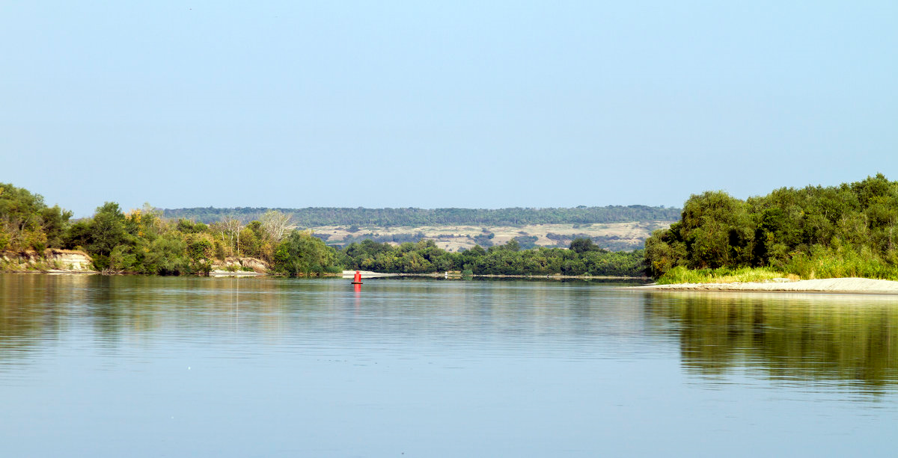
СПАСИБО ЗА ВНИМАНИЕ

